Slide 1



TRƯỜNG TIỂU HỌC TOÀN THẮNG - TIÊN THẮNG
CHÀO MỪNG QUÝ THẦY CÔ
VỀ DỰ GIỜ THĂM LỚP
Môn Toán lớp 3
BÀI 32 : MI – LI - LÍT
Giáo viên: Nguyễn Thị Xiêm
Lớp: 3C5

Slide 2





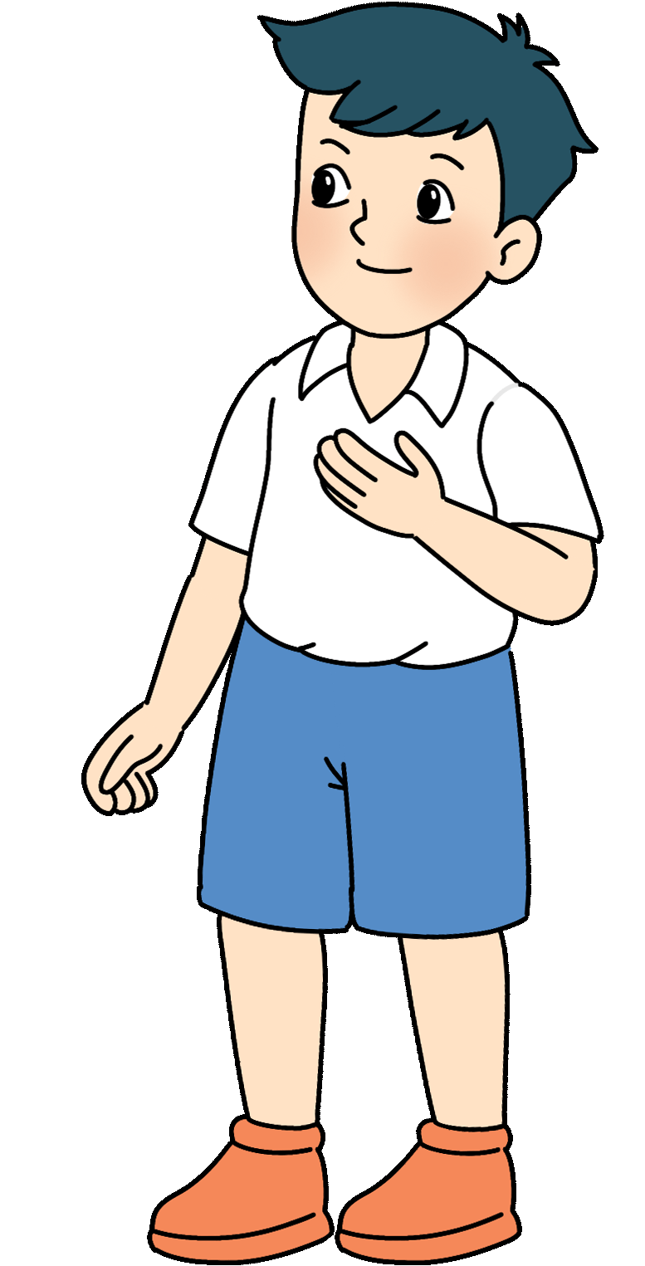

Có đơn vị đo dung tích nào để đo lượng nước ít hơn một lít không nhỉ?
Mỗi vạch trên ca 1 l ứng với 100 mi-li-lít.
Vạch 1 l ứng với 1 000 mi-li-lít
1 l
500 l
500 ml
Lượng nước ban đầu trong chai là 500 ml
Mi-li-lít là đơn vị đo dung tích
Mi-li-lít viết tắt là ml

Slide 3
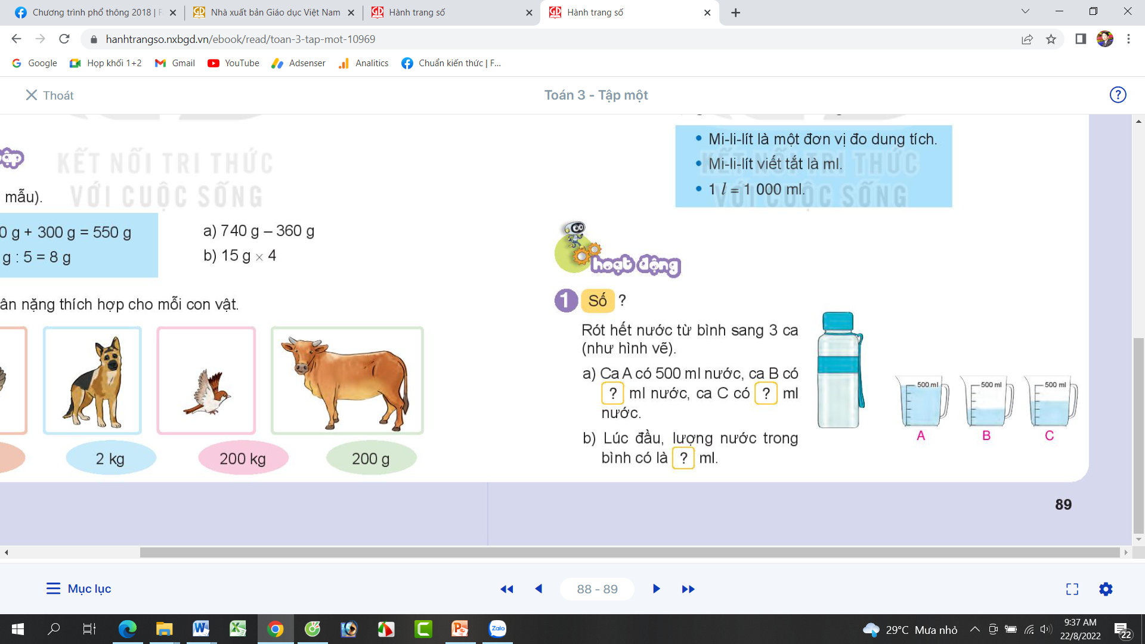
200
300
1000

Slide 4
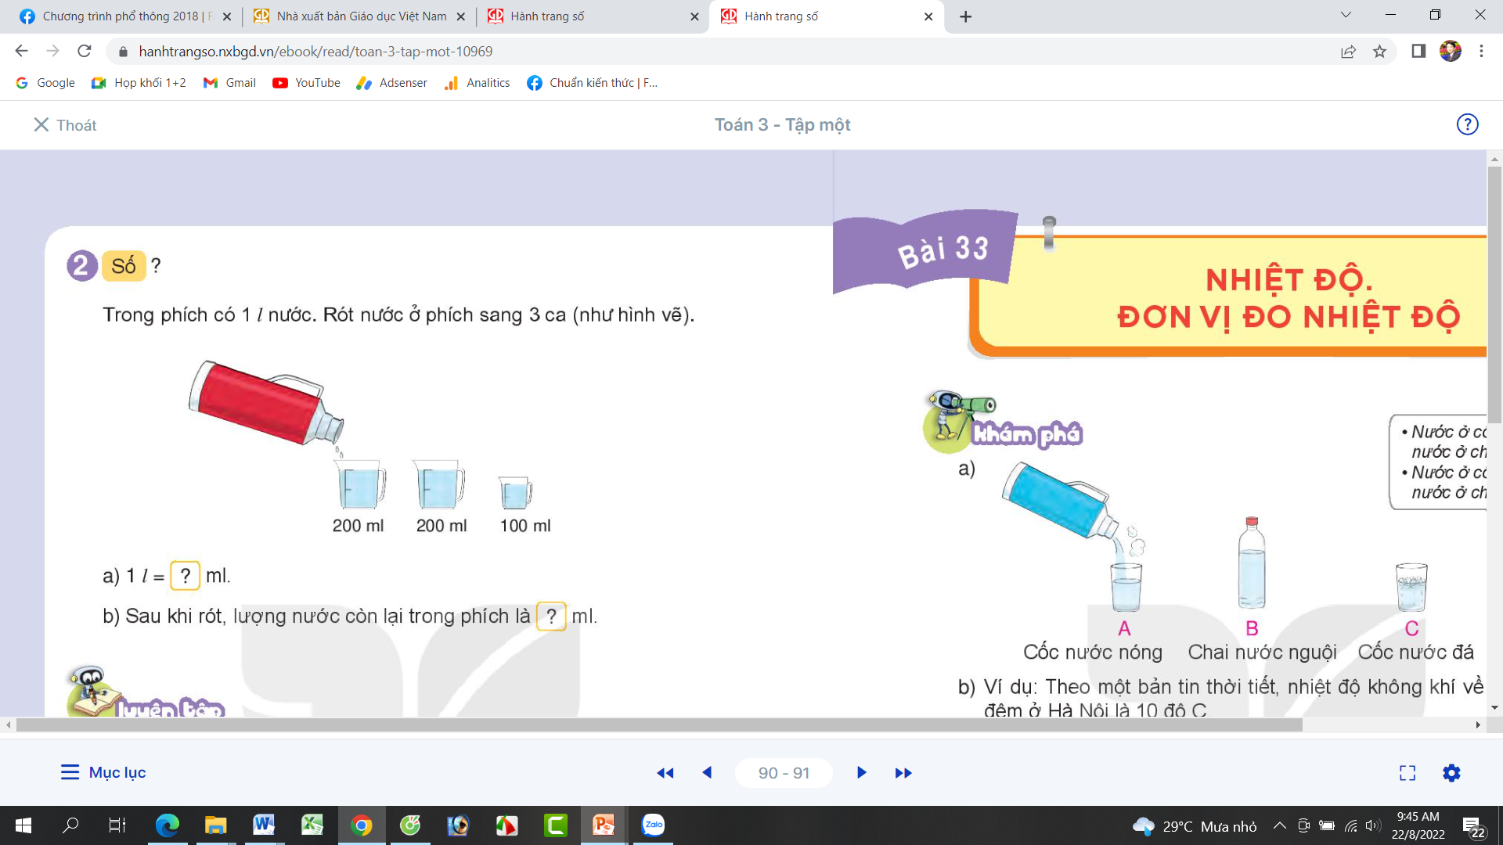
Thứ……ngày…..tháng…..năm…….
TOÁN
BÀI 31 : Mi-li-lit
1000
500

Slide 5
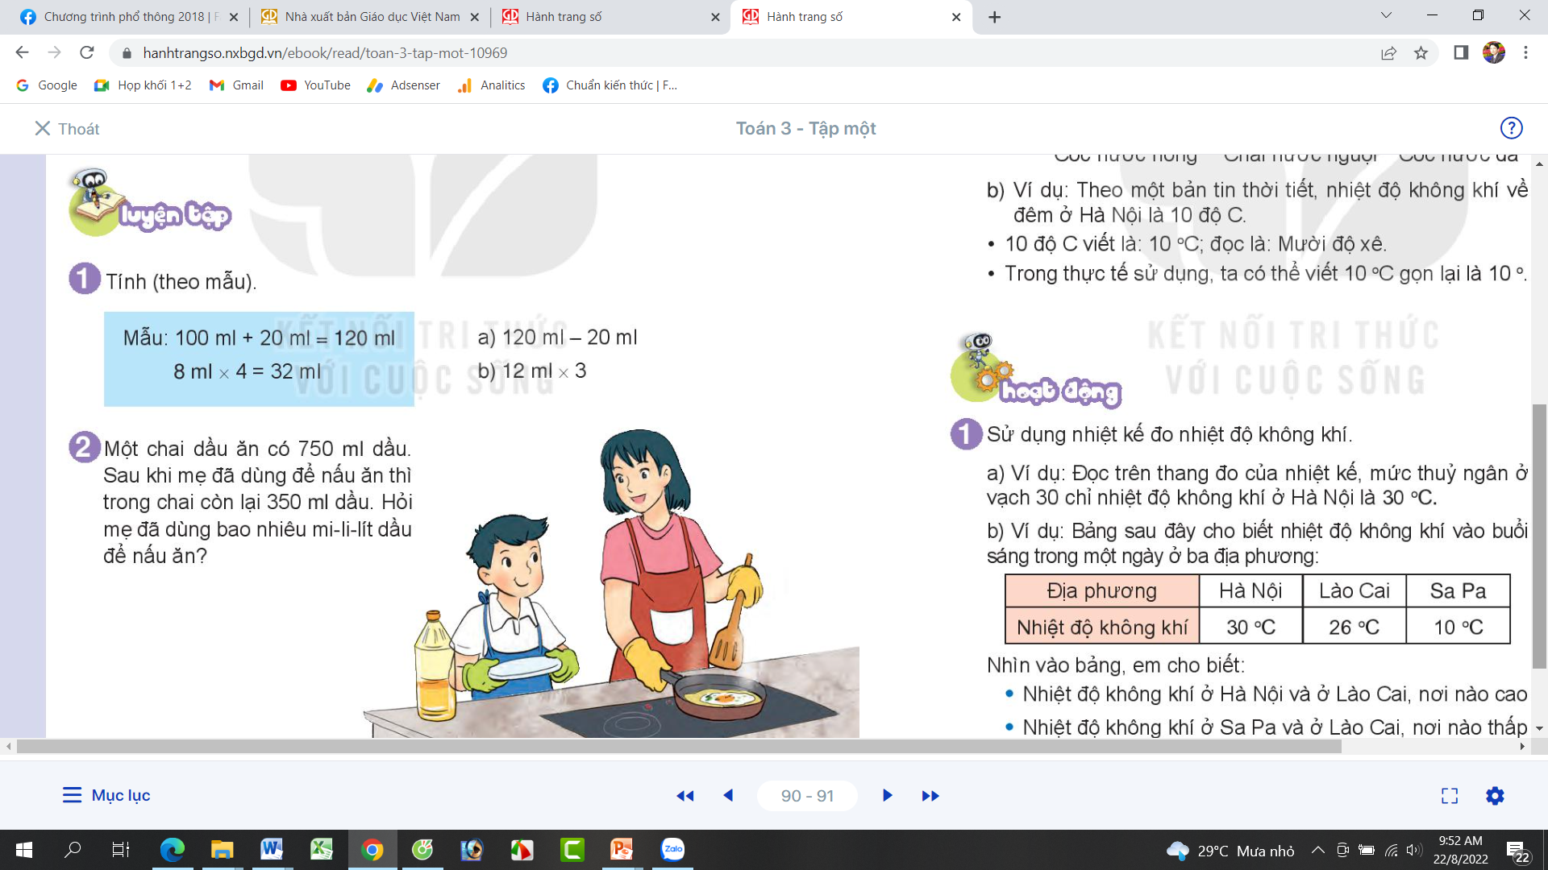
= 100 ml
= 36 ml

Slide 6
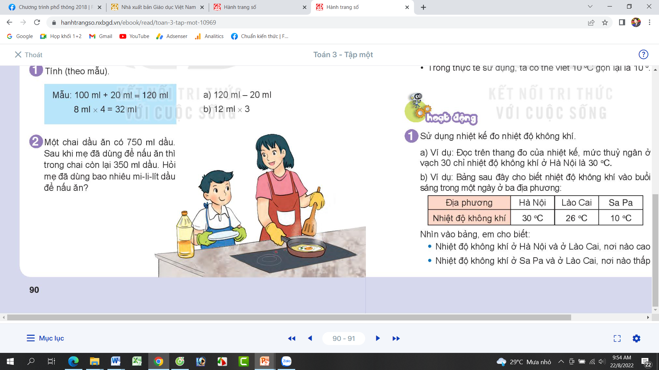
Bài 2: Một chai dầu ăn có 750 ml dầu. Sau khi mẹ đã dùng để nấu ăn thì trong chai còn lại 350 ml dầu. Hỏi mẹ đã dùng bao nhiêu mi-li-lít dầu để nấu ăn?
Tóm tắt
- Chai dầu ăn: 750 ml
- Trong chai còn: 350 ml
- Mẹ đã dùng: ? ml

Slide 7

XIN CHÂN THÀNH CẢM ƠN
QUÝ THẦY CÔ GIÁO VÀ CÁC EM

